Slide 1
Les douze travaux d’Hercule
La ceinture d’Hyppolyté

Slide 2
La ceinture d’Hyppolyté
Le neuvième travail

Slide 3
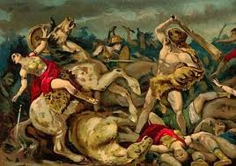
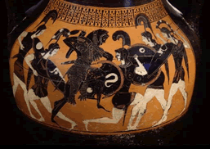
La ceinture d’Hyppolyté

Slide 4
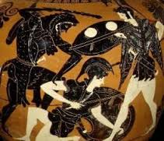
La ceinture d’Hyppolyté

Slide 5
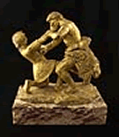
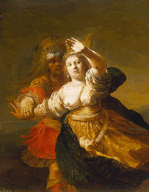
La ceinture d’Hyppolyté

Slide 6
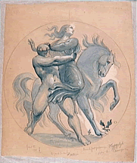
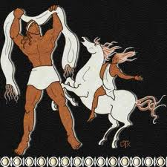
La ceinture d’Hyppolyté

Slide 7
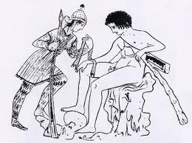
La ceinture d’Hyppolyté

